Slide 1

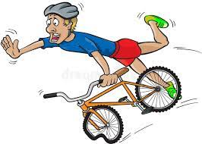
STATISTIQUES
ACCIDENTS
2023 ISERE
Période du 19 /10/2022 au 19/10/2023

Slide 2
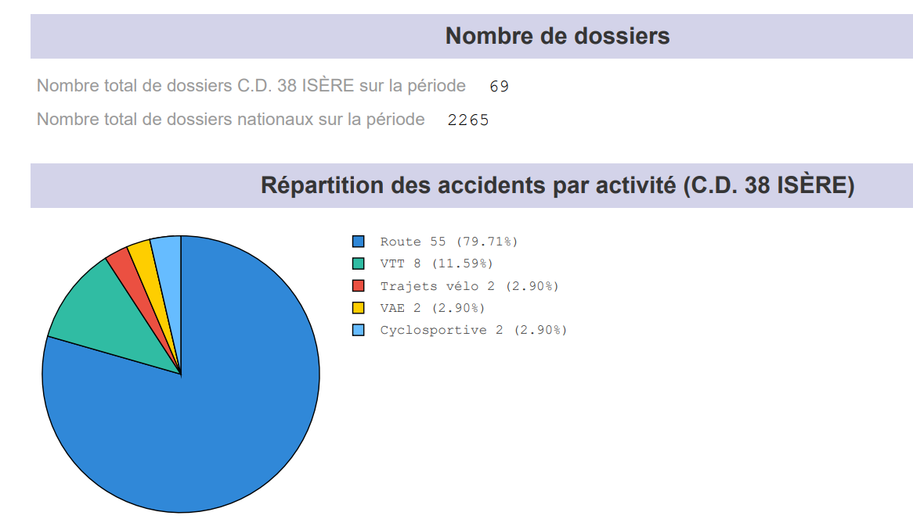
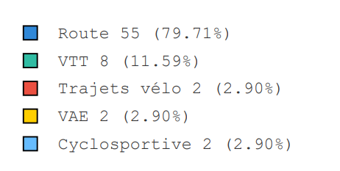

Slide 3
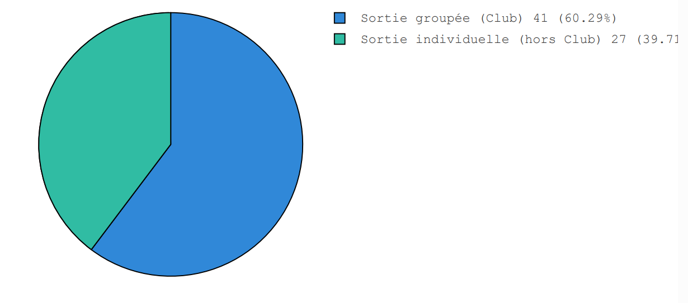
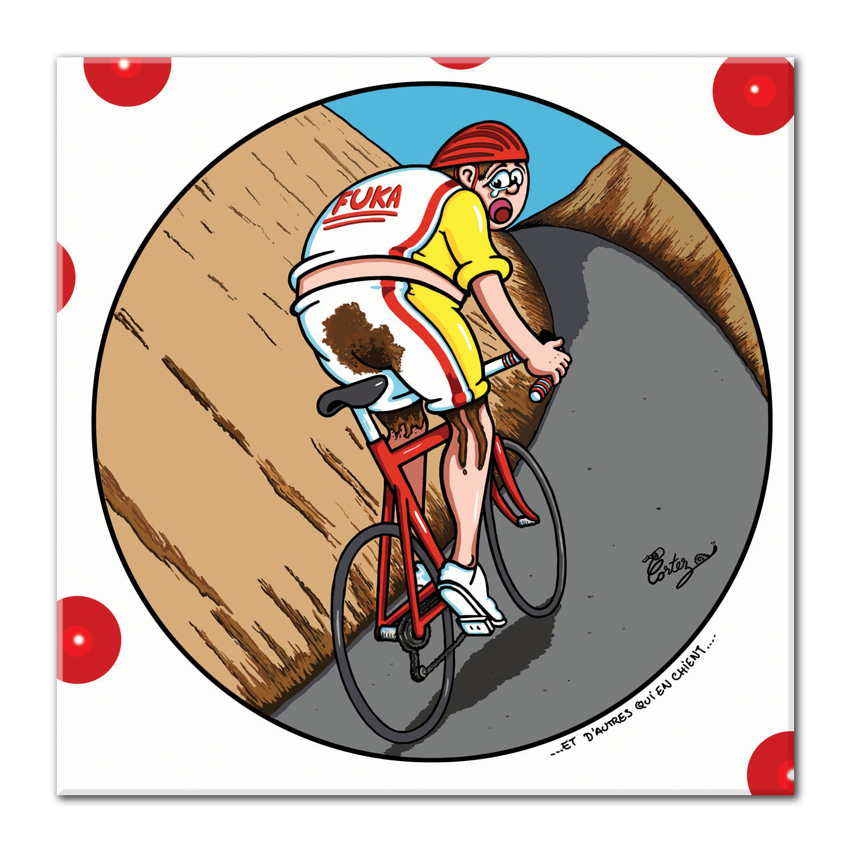
Pour le département de l’Isère

Slide 4
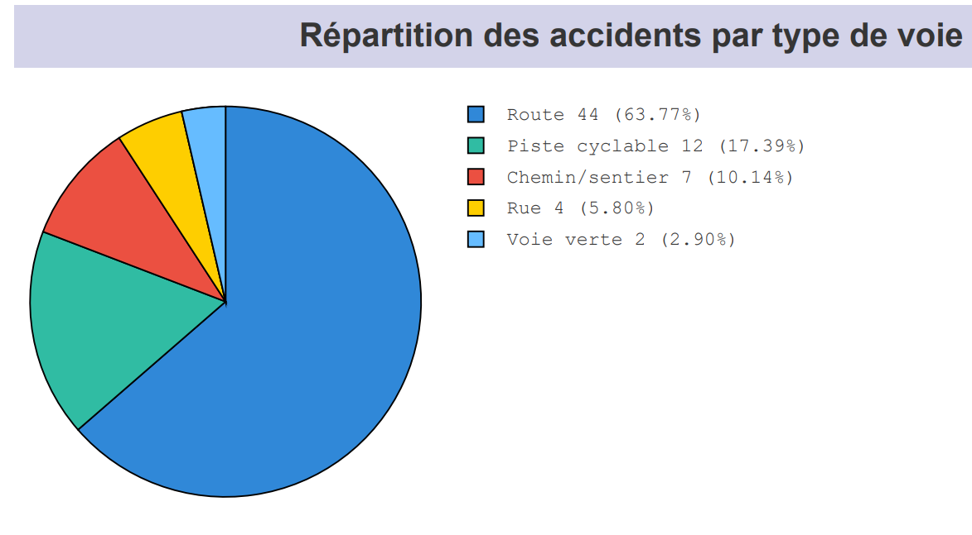

Pour le département de l’Isère

Slide 5
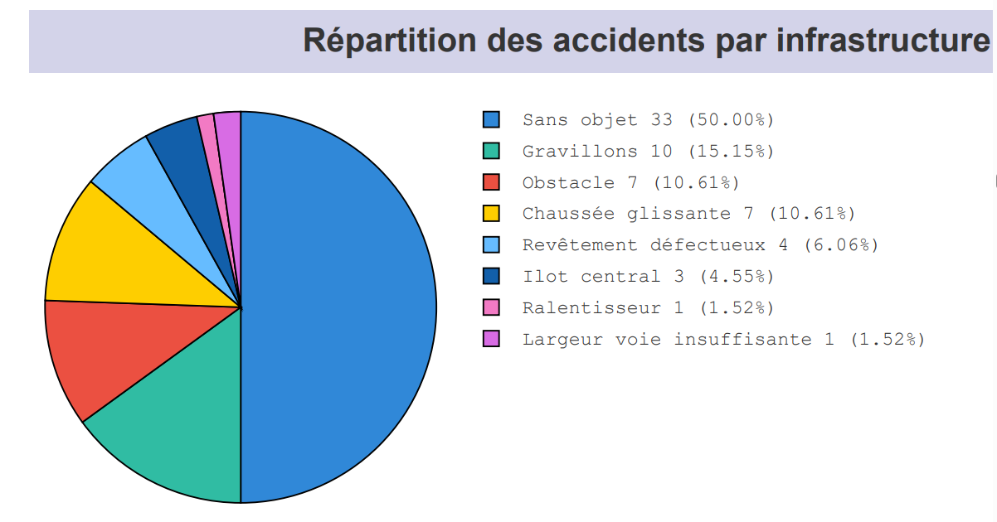

Pour le département de l’Isère

Slide 6
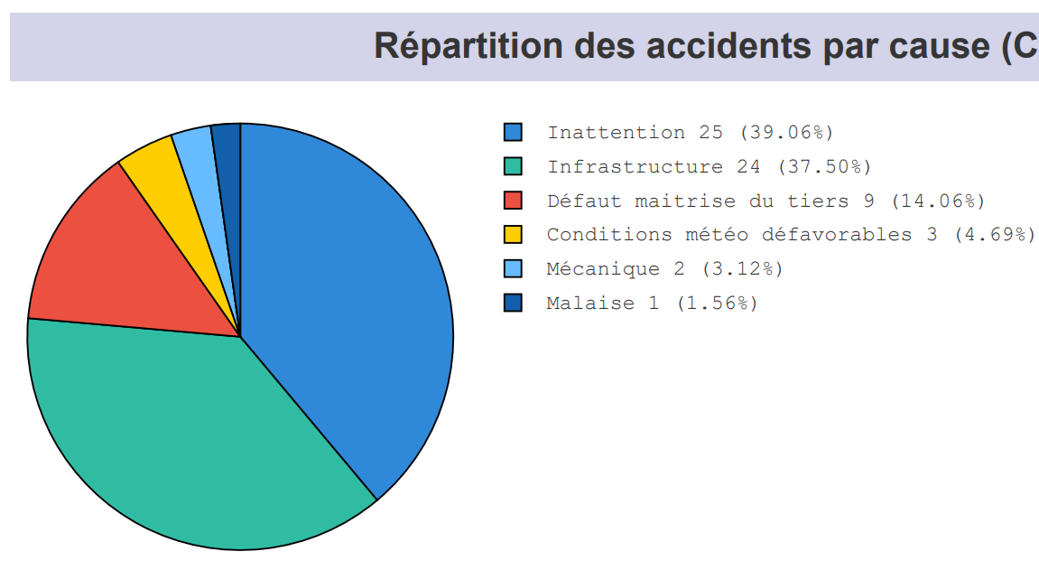

Pour le département de l’Isère

Slide 7
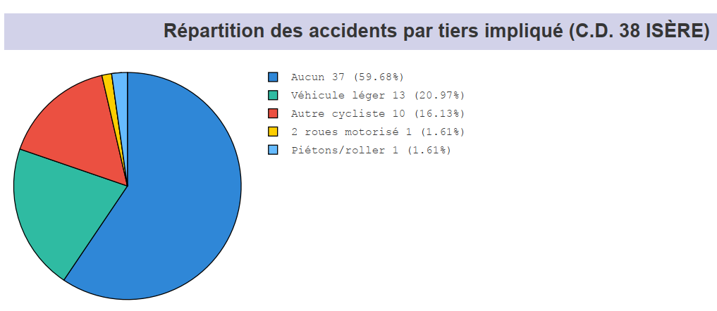
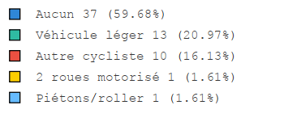
Pour le département de l’Isère

Slide 8

En résumé
Sur Route: 78%
En Club : 60% dont 86% tombe seul
En Ligne Droite : 62%
Inattention: 39%
AUCUN tiers impliqué : 66%
Accident mortel : 1 ( cardiovasculaire )
Faire le stage Maniabilité individuel
Comportement en Groupe
Cette photo par Auteur inconnu est soumise à la licence CC BY-NC

